Slide 1
Открытый урок по математике во 2 «В» классе.
Закрепление изученного материала
Учитель: Качлаева Марина Владимировна
2012г.

Slide 3
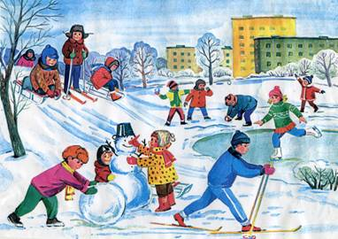

Slide 4
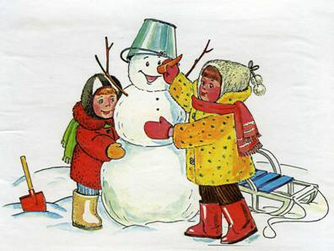
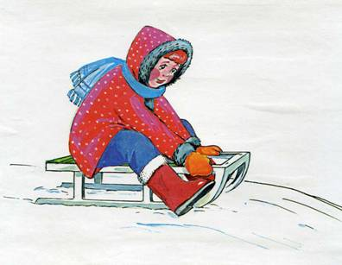
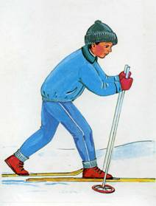

Slide 5
Вставь пропущенные числа:
2,4,..,…,10,…,…,…,…,18,20.
2,4,6,8,10,12,14,16,18,20.
1,2,3,4,5,6,7,8,9,10.
3,6,9,12,15, 18,21,27,30.

Slide 6
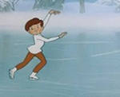
Найдите площадь катка
Длина- 7 дм
Ширина-3 дм

Slide 7
Найдите площадь катка
4 дм

Slide 8
Решение
7 . 3 = 21 ( дм² )
4 . 4 = 16 ( дм²)
Ответ : 21 дм², 16 дм².

Slide 9
четверть

Slide 10
1 вариант 2 вариант
3 . 9 = 27 56 : 8=7
9.6=54 54:9=6
8 . 9 =72 49:7=7
9 . 5=45 27: 3=9
7.9=63
9.4=36
9.9=81
2.9=18
2.9=18 42:6=7
9.7=63 32:8=4
4.9=36 48:8=6
9.9=81 48:8=6
5.9=45
9.8=72
9.3=27
6.9=54

Slide 12
Спасибо
за
урок!

